Slide 1
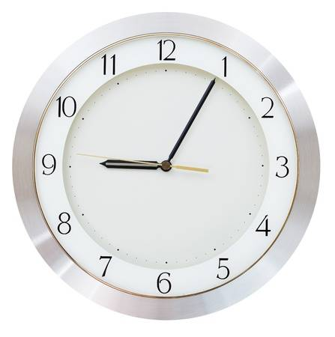
Buenos días
Esperaremos unos 5 minutos antes de empezar.

Slide 2
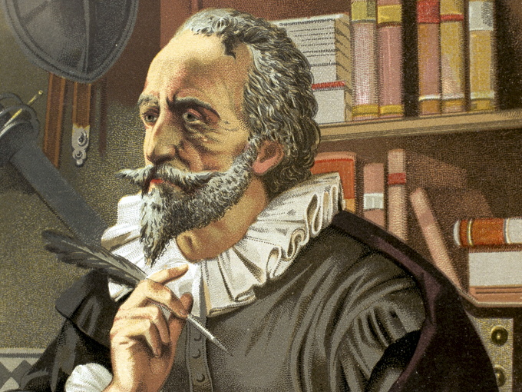
EVALUACIÓN ACTIVIDAD DE APRENDIZAJE
La desprestigiada herencia de Cervantes-Milan Kundera

Slide 3
Metodología Cornell

Slide 4
Dificultades
Ventajas
Proceso

Slide 5
Control
La desprestigiada herencia de Cervantes
Textos a considerar
-Ética para Amador
-La isla a mediodía
-Viaje a la semilla

Slide 6
TRABAJO FINAL DE UNIDAD
Comentario crítico cinematográfico
25 de noviembre
Medio de envío: Buzón de tareas

Slide 7
Gracias
Espero hayas podido aclarar parte de sus inquietudes

